Slide 1


“KELAKAR PADU” KOLABORASI ANTARA PEMERINTAH DENGAN DUNIA USAHA DALAM MENINGKATKAN KESEJAHTERAAN MASYARAKAT DAN PENGEMBANGAN SDM DI PROVINSI SUMATERA SELATAN
KURNIAWAN ABADI, SE., M.M NIP. 197102031997031005
NDH. 09
PELATIHAN KEPEMIMPINAN NASIONAL TINGKAT II ANGKATAN XXXVII PROVINSI SUMATERA SELATAN TAHUN2024

Slide 2
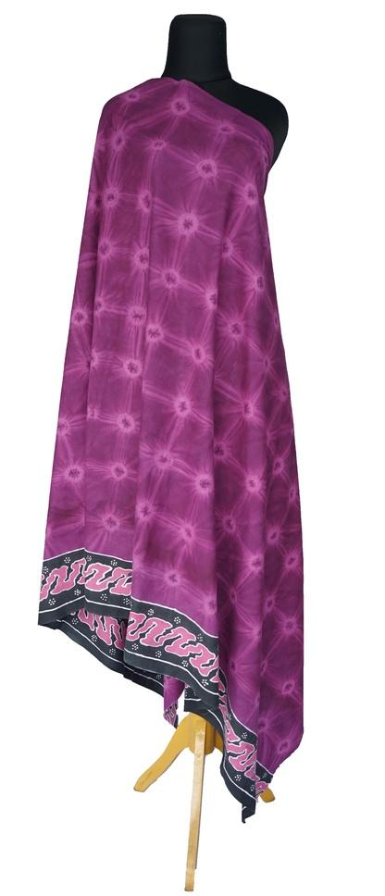

LATAR BELAKANG
ALUR PIKIR - DIAGRAM MAP DAN
GAGASAN INOVASI/ ALTERNATIF SOLUSI
Penyebab
Kondisi saat ini
Kondisi yang diinginkan
Belum optimalnya kerjasama dan kolaborasi pemerintah Provinsi dengan Badan Usaha /BUMN dibidang kemasyarakatan dan Sumber Daya Sumatera Selatan.
Belum optimaManusia.
Belum tersedianya rekomendasi kebijakan rekomendasi isu strategis kepepimpinan kewirausahaan di Provinsi lnya kinerja pemerintah provinsi Sumatera Selatan dalam mengatasi kurangnya kecakapan, kurangnya pengalaman, sumber daya, jejaring dan pendidikan kewirausahaan UMKM, dalam menjalankan usaha.
Optimalnya kerjasama dan kolaborasi pemerintah Provinsi dengan Badan Usaha /BUMN dibidang kemasyarakatan dan Sumber Daya Manusia.
Tersedianya rekomendasi kebijakan rekomendasi isu strategis kepepimpinan kewirausahaan di Provinsi Sumatera Selatan.
Optimalnya kinerja pemerintah provinsi Sumatera Selatan dalam mengatasi kurangnya kecakapan, kurangnya pengalaman, sumber daya, jejaring dan pendidikan kewirausahaan UMKM, dalam menjalankan usaha.
Sumber Daya Manusia yang Tidak Seimbang.
Proses Komunikasi yang lambat.
Keterbatasan fasilitas atau infrastruktur lainnya.
Regulasi pemerintah yang mendukung fleksibilitas BUMN dalam berpartisipasi dalam program kemasyarakatan belum tersedia.
Keterbatasan anggaran
Komitmen kerja yang rendah dalam melaksanakan program kemitraan.
INOVASI
GAP
ALTERNATIF SOLUSI DAN SOLUSI UTAMA
Pembuatan MoU antara Pemprov Sumsel dengan Swasta
Pelatihan terhadap UMKM
Penyusunan Rekomendasi dan kebijakan strategis terkait kerjasama dan kolaborasi pemerintah Provinsi dengan Badan Usaha /BUMN dibidang kemasyarakatan dan Sumber Daya Manusia.
Akibat
upaya kerjasama dan kolaborasi pemerintah Provinsi dengan Badan Usaha /BUMN dibidang kemasyarakatan dan Sumber Daya Manusia, yang tentunya berdampak pada kinerja Pemerintah Provinsi Sumatera Selatan.

Slide 3
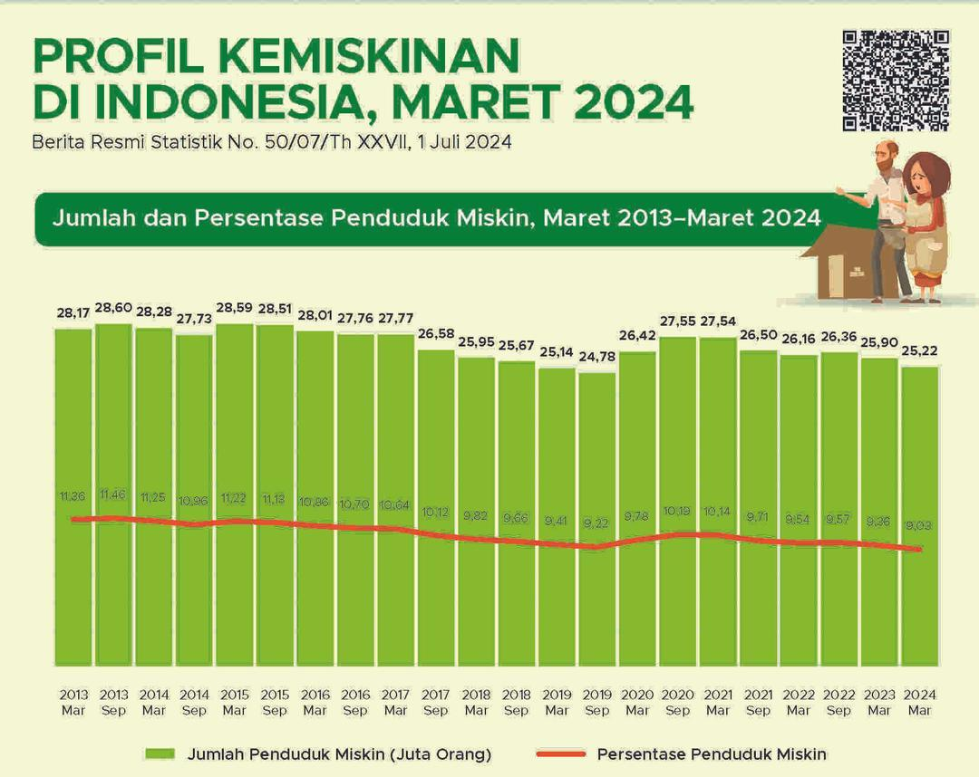
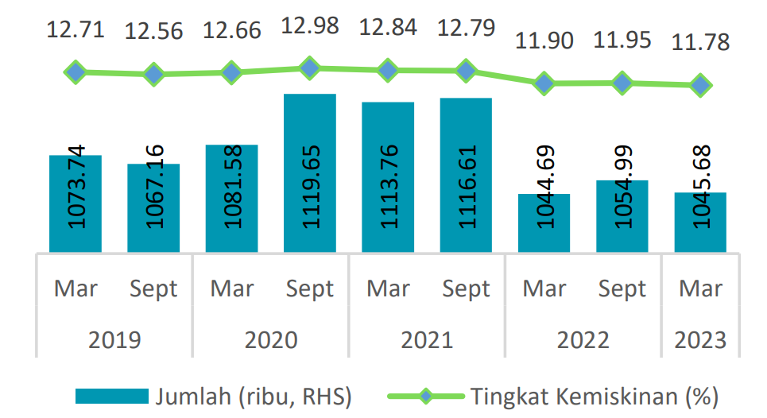
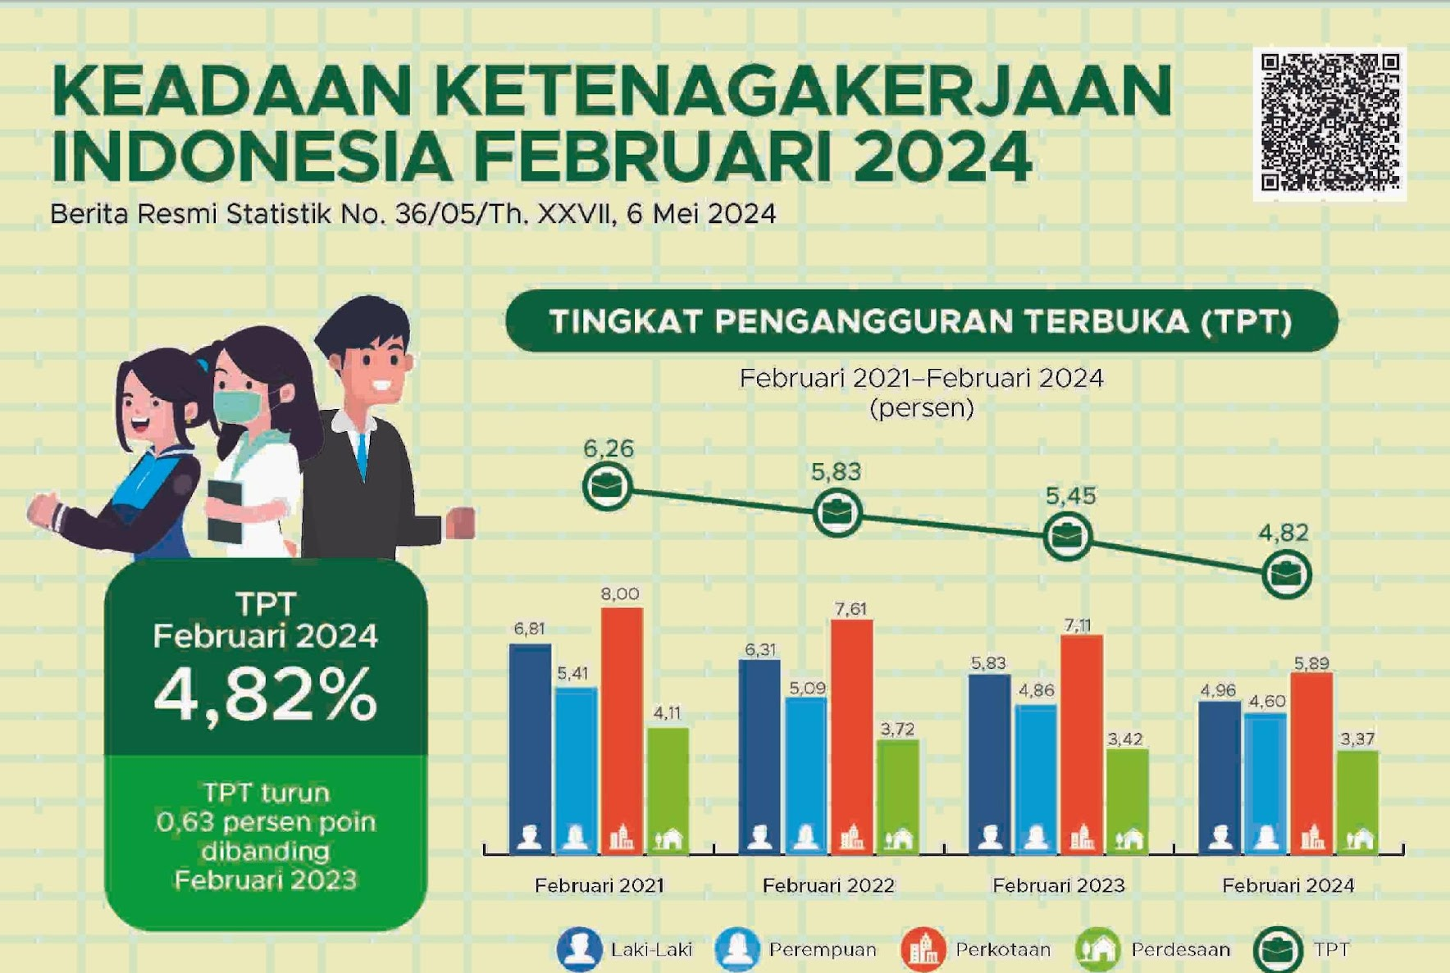
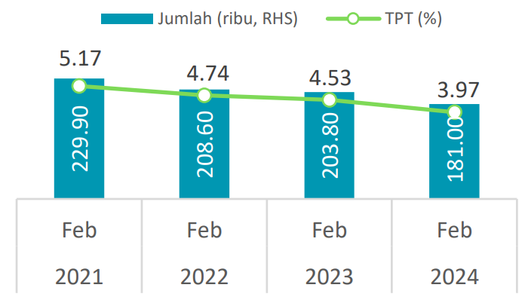
KONDISI SAAT INI
DI INDONESIA
DI PROV. SUMSEL

Slide 4
OUTPUT DAN OUTCOME
OUTPUT
OUTCOME
1. Terciptanya koordinasi dengan OPD dan Badan Usaha Swasta / BUMN dalam dalam meningkatkan kesejahteraan masyarakat dan pengembangan SDM di Provinsi Sumatera Selatan
2. Terwujudnya MoU antara dunia usaha dengan Pemerintah Provinsi Sumatera Selatan terkait kerjasama dalam meningkatkan kesejahteraan masyarakat dan pengembangan SDM di Provinsi Sumatera Selatan
3. Terlaksananya sosialisasi terkait Kerjasama pemerintah provinsi sumsel dan Badan Usaha Swasta / BUMN
4. Terlaksananya Pelatihan bagi UMKM di Sumsel sebagai pilot project dalam proyek perubahan.
1. Terkoordinirnya pelaksanaan kerjasama antara OPD dan Badan Usaha Swasta / BUMN dalam dalam meningkatkan kesejahteraan masyarakat dan pengembangan SDM di Provinsi Sumatera Selatan
2. Adanya legalitas dan kepastian bagi pelaksanaan kegiatan kerjasama antara dunia usaha dengan Pemerintah Provinsi Sumatera Selatan terkait kerjasama dalam meningkatkan kesejahteraan masyarakat dan pengembangan SDM di Provinsi Sumatera Selatan
3. Mewujudkan pemahaman terkait kerjasama antara OPD dan Badan Usaha Swasta / BUMN
4. Meningkatnya ketrampilan anggota UMKM yang dilatih

Slide 5


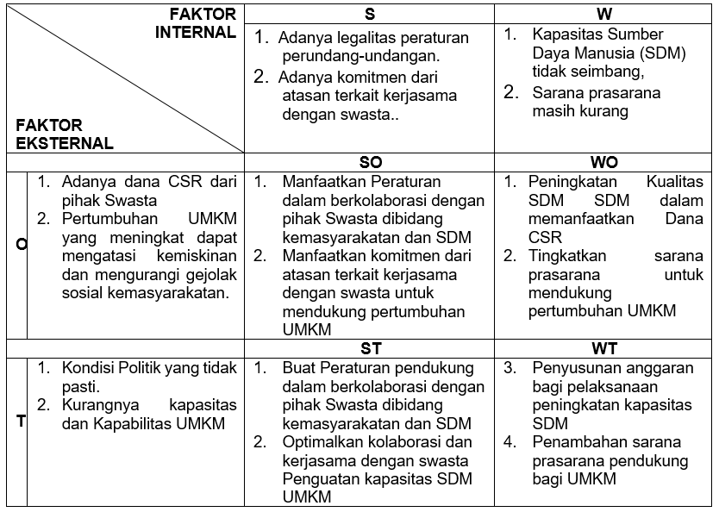

TEROBOSAN INOVATIF
“KELAKAR PADU”
Strategi SO
1. Manfaatkan Peraturan dalam berkolaborasi dengan pihak Swasta dibidang kemasyarakatan dan SDM
2. Manfaatkan komitmen dari atasan terkait kerjasama dengan swasta untuk mendukung pertumbuhan UMKM
Strategi WO
1. Peningkatan Kualitas SDM SDM dalam memanfaatkan Dana CSR
2. Tingkatkan sarana prasarana untuk mendukung pertumbuhan UMKM
Strategi ST
1. Buat Peraturan pendukung dalam berkolaborasi dengan pihak Swasta dibidang kemasyarakatan dan SDM
2. Optimalkan kolaborasi dan kerjasama dengan swasta Penguatan kapasitas SDM UMKM
Strategi ST
1. Penyusunan anggaran bagi pelaksanaan peningkatan kapasitas SDM
2. Penambahan sarana prasarana pendukung bagi UMKM

Slide 6
TAHAPAN KEGIATAN
No | TAHAPAN | OUTPUT |  | WAKTU |  | Bukti Dukung
A | JANGKA PENDEK (17 Oktober s.d. 15 Desember 2024)
1 | PERENCANAAN
 | 1. Membentuk tim kerja a. Rapat pembentukan Tim Efektif b. Penyusunan draf SK Tim Efektif c. Distribusi SK dan tugas Tim Efektif d. Penerbitan SK Tim Efektif |  | SK Tim Efektif |  | Minggu I | Undangan Absen SK Tim Foto kegiatan
 | 2. Mengadakan rapat koordinasi dengan OPD terkait a. Pembahasan terkait Kolaborasi Pemerintah- Swasta b. Meminta dukungan dengan stakeholder |  | Surat Dukungan |  | Minggu II | Undangan Absen Notulen Foto kegiatan Surat Dukungan
 | 3. Merancang draft MoU dg Swasta/BUMN a. menghubungi Pihak Swasta b. Menentukan rencana pilot project kegiatan c. penyusunan draf MoU |  | Draft MoU |  | Minggu III | Draft MoU

Slide 7
2 | IMPLEMENTASI
 | 1. Melaksanakan rapat pembahasan tentang Kerjasama pemerintah provinsi sumsel dan Badan Usaha dengan OPD Terkait. a. Pembahasan tentang Draft MoU b. Pembahasan tentang Pilot Project |  | Notulen Rapat. |  | Minggu IV | Undangan Absen Notulen Foto kegiatan
 | 2. Melaksanakan FGD (Focus Group Discussion) dengan Badan Usaha terkait CSR pelatihan a. Membahas jumlah peserta pelatihan b. Pembahasan tentang biaya c. Pembahasan persiapan Penandatanganan MoU |  | Notulen Rapat |  | Minggu V | Undangan Absen Notulen Foto kegiatan
 | 3. Penandatanganan MoU tentang Kerjasama pemerintah provinsi sumsel dan Badan Usaha Swasta / BUMN. a. Menyiapkan lokasi b. Mengundang pihak terkait c. Penandatanganan MoU |  | MoU |  | Minggu VI | Undangan Foto Kegiatan MoU
 | 4. Melaksanakan sosialisasi terkait Kerjasama pemerintah provinsi sumsel dan Badan Usaha Swasta / BUMN a. Menyusun materi b. Pelaksanaan Sosialisasi |  | Dokumentasi Sosialisasi |  | Minggu VII | Undangan Absen Foto Kegiatan
 | 5. Pelaksanaan Pelatihan kepada UMKN a. Membentuk Panitia Pelatihan b. Identifikasi peserta Pelatihan c. Pelaksanaan Pelatihan |  | Dokumentasi pelatihan |  | Minggu VII | Foto Kegiatan

Slide 8
3 | Monitoring dan Evaluasi
 | 1. Melaksanakan Monitoring dan Evaluasi | Dokumentasi monev | Minggu VIII | Undangan Foto Kegiatan Notulen kegiatan
B | JANGKA MENENGAH
 | 1 Memperluas jaringan kerjasama dan koordinasi dengan Badan Usaha dan stakeholder terkait | Jumlah MoU | 1 Januari-24 Juni 2025 | MoU Dokumentasi Kegiatan
 | 2 Memonitoring Implementasi Kerjasama pemerintah provinsi sumsel dan Badan Usaha | Laporan Hasil Monev | April 2025 | Laporan Monev
B | JANGKA PANJANG
 | 1. Menyusun rekomendasi terkait implementasi kerjasama dan koordinasi dengan Badan Usaha dan stakeholder terkait | Telaah Kebijakan | 2025 | Telaah Kebijakan
 | 2. Menyusun Peraturan Gubernur terkait kerjasama dan koordinasi dengan Badan Usaha. | Peraturan Gubernur | 2025-2026 | Peraturan Gubernur

Slide 9
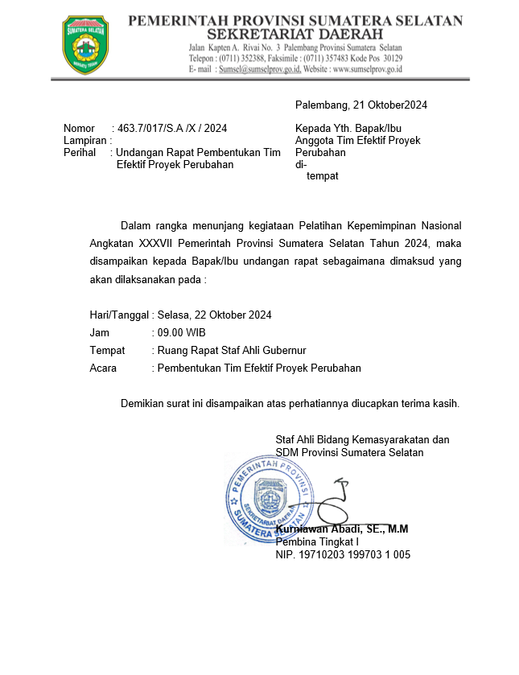
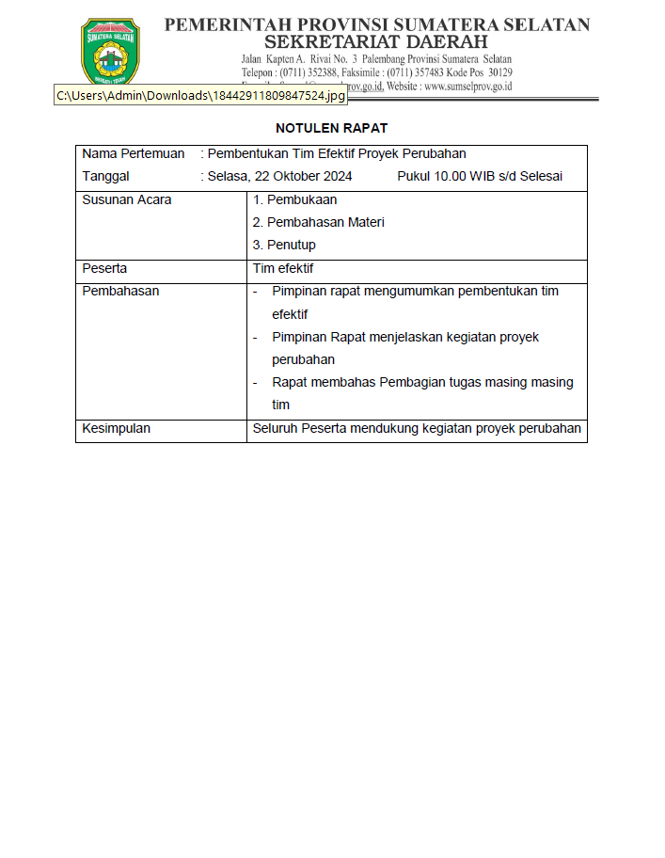
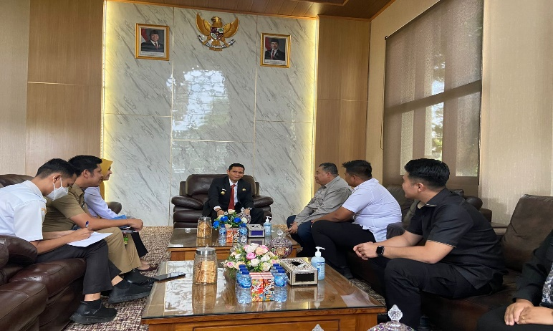
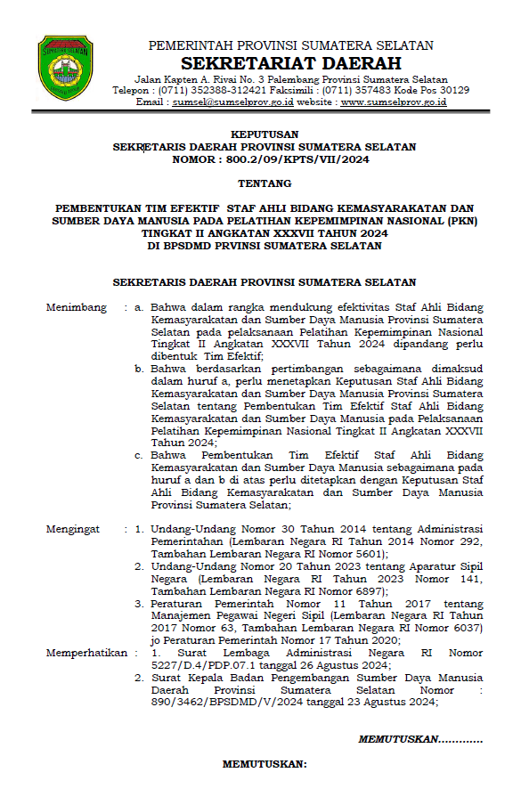
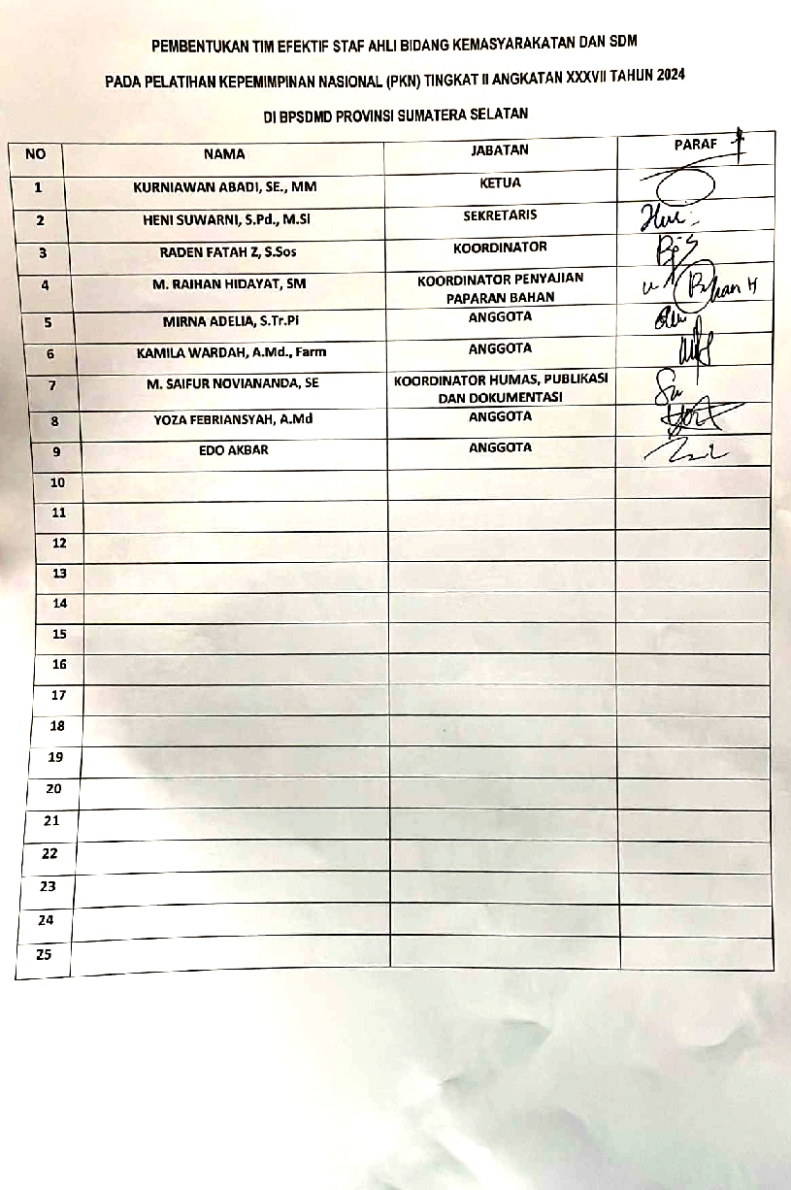
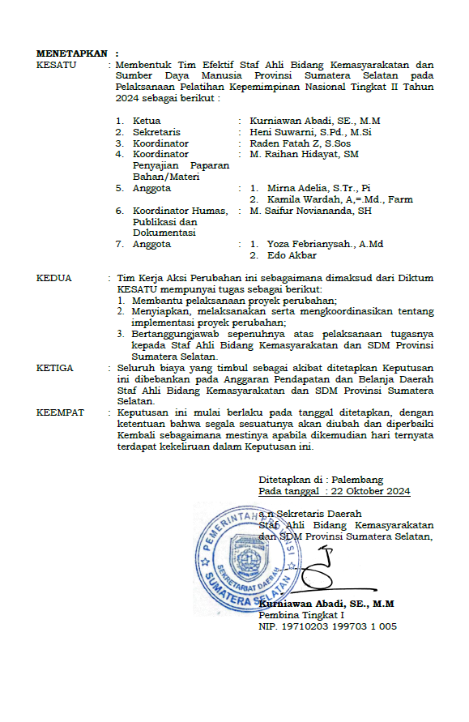
PERSIAPAN
MEMBENTUK TIM KERJA 22 Oktober 2024
UNDANGAN RAPAT
NOTULEN RAPAT
SK TIM EFEKTIF
DAFTAR HADIR

Slide 10
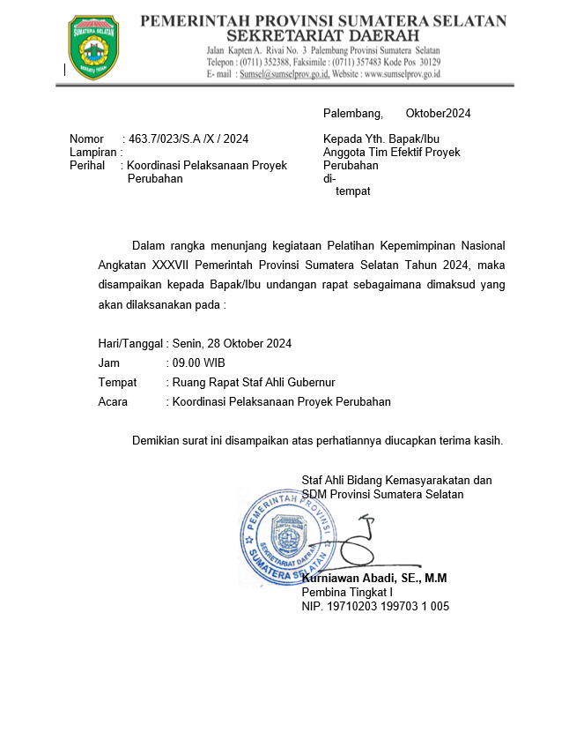
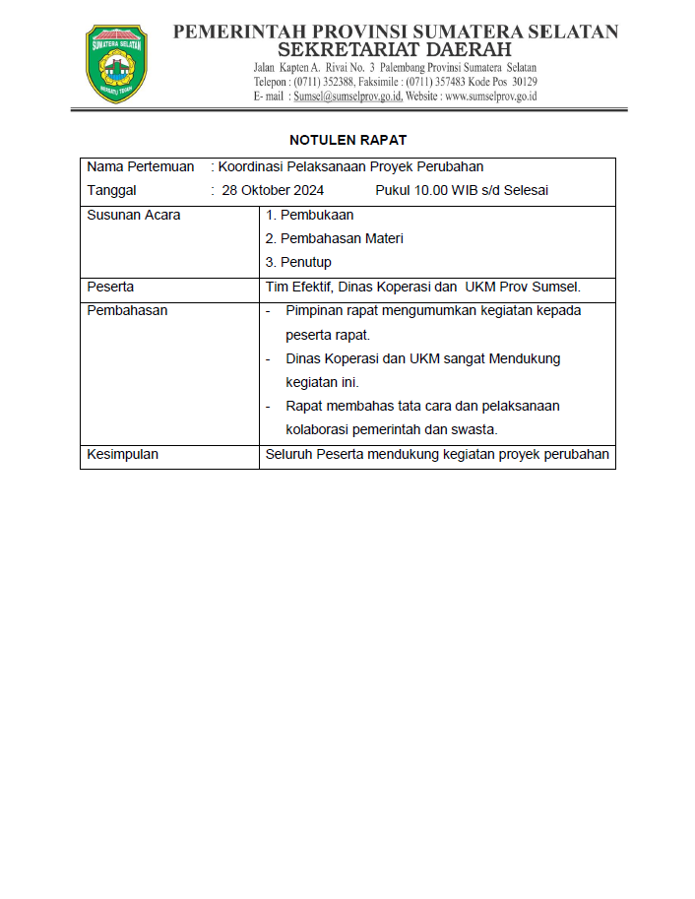
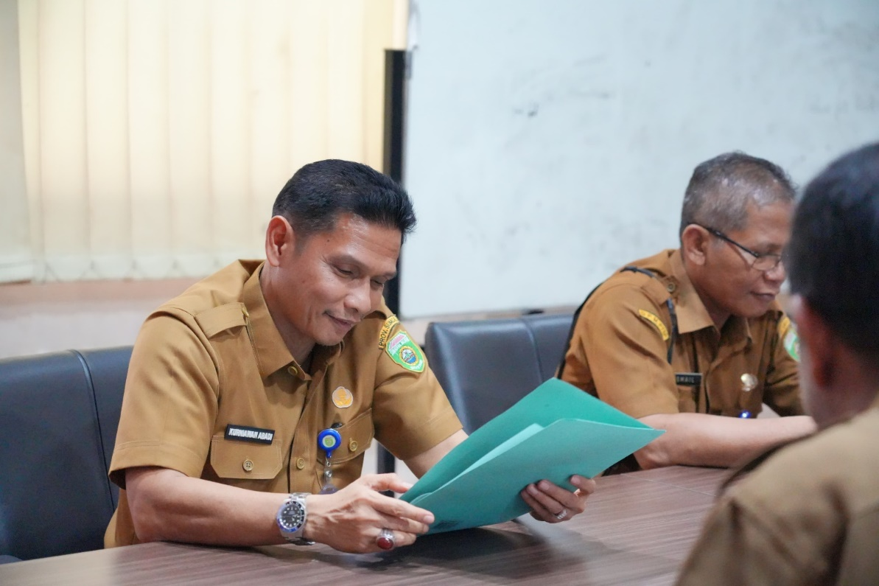
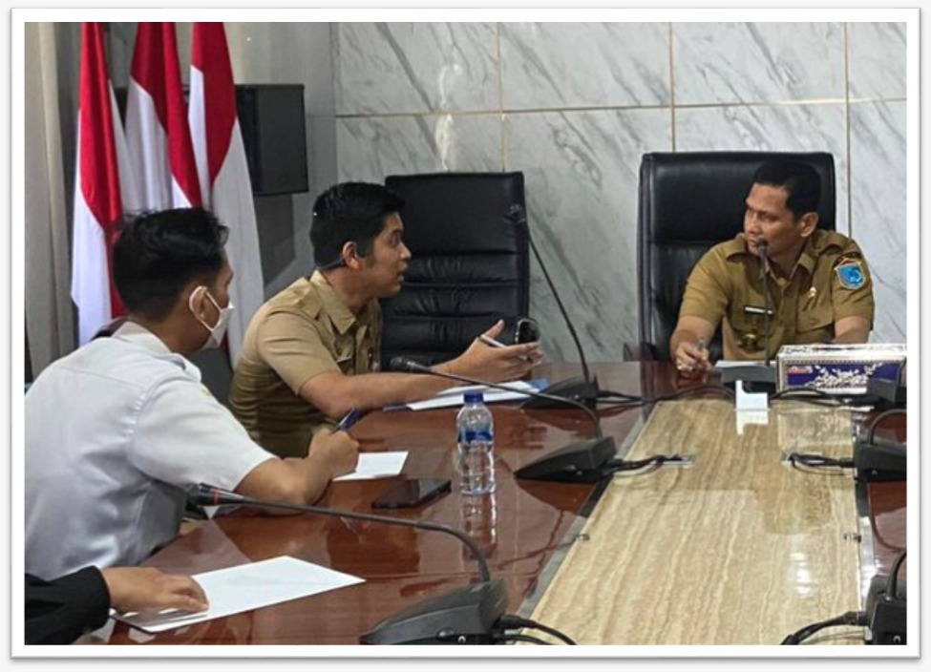

RAPAT KOORDINASI DENGAN OPD TERKAIT
TANGGAL 28 OKTOBER 2024
UNDANGAN RAPAT
NOTULEN RAPAT
DAFTAR HADIR

Slide 11
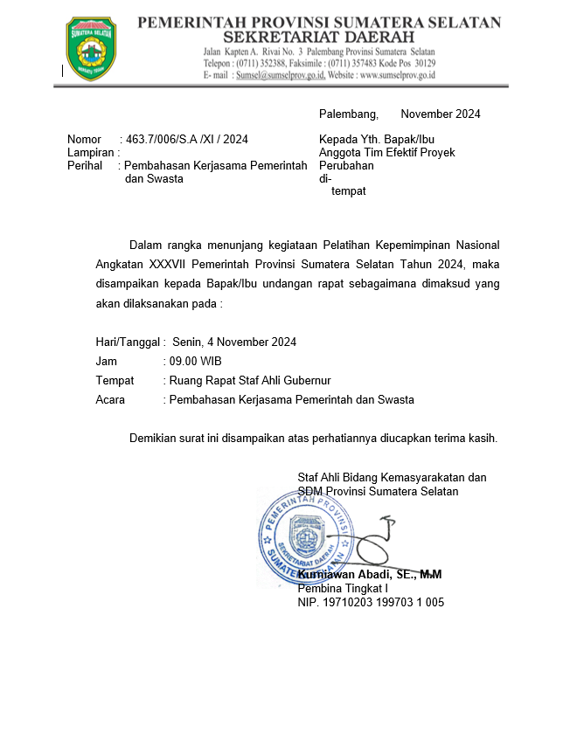
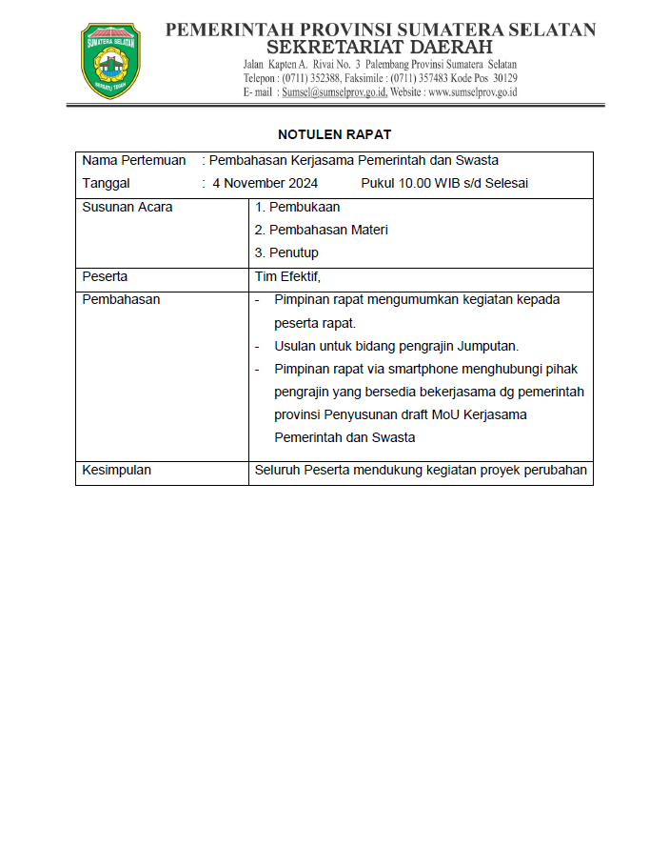
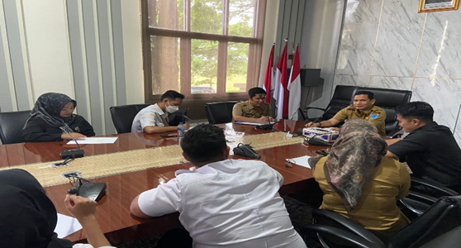
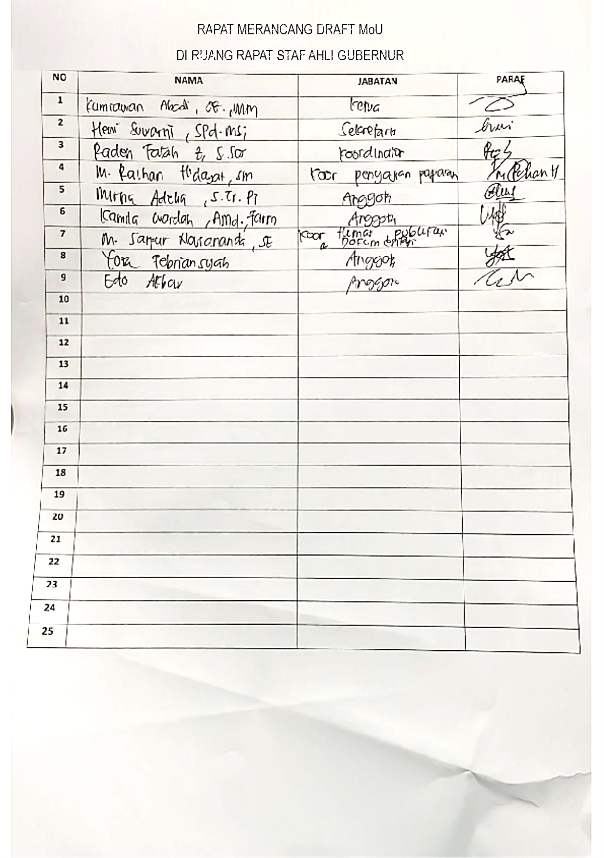
Merancang draft MoU dg Swasta/BUMN
UNDANGAN RAPAT
NOTULEN RAPAT
DAFTAR HADIR

Slide 12
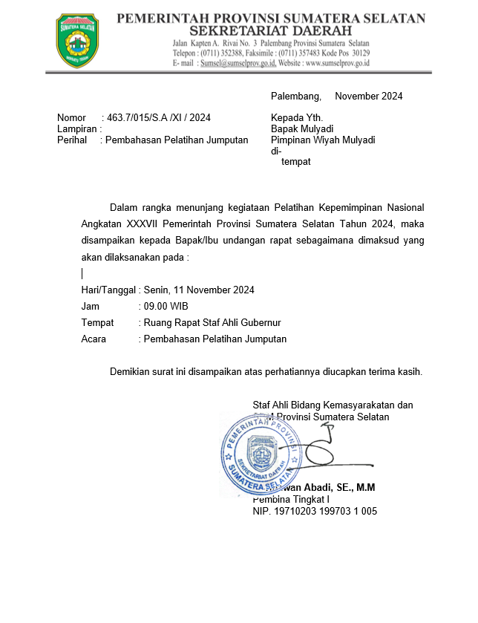
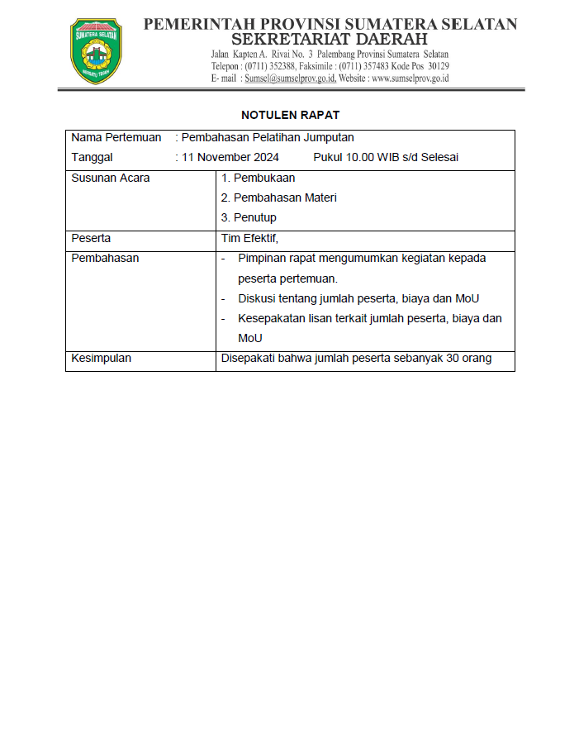
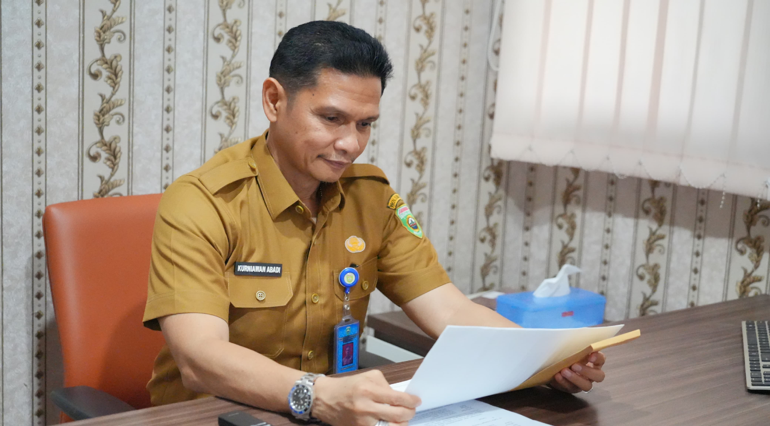
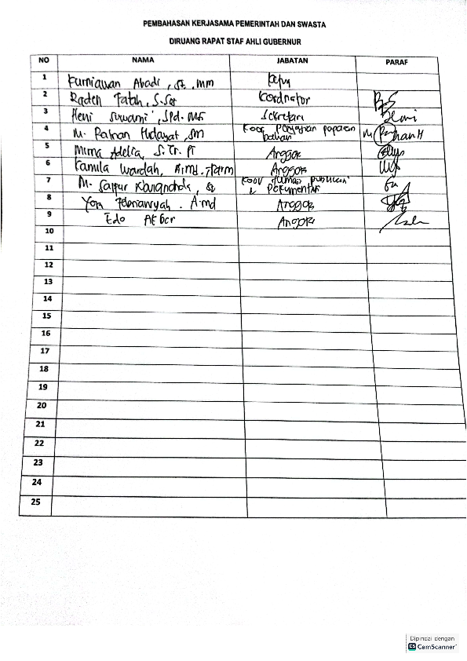
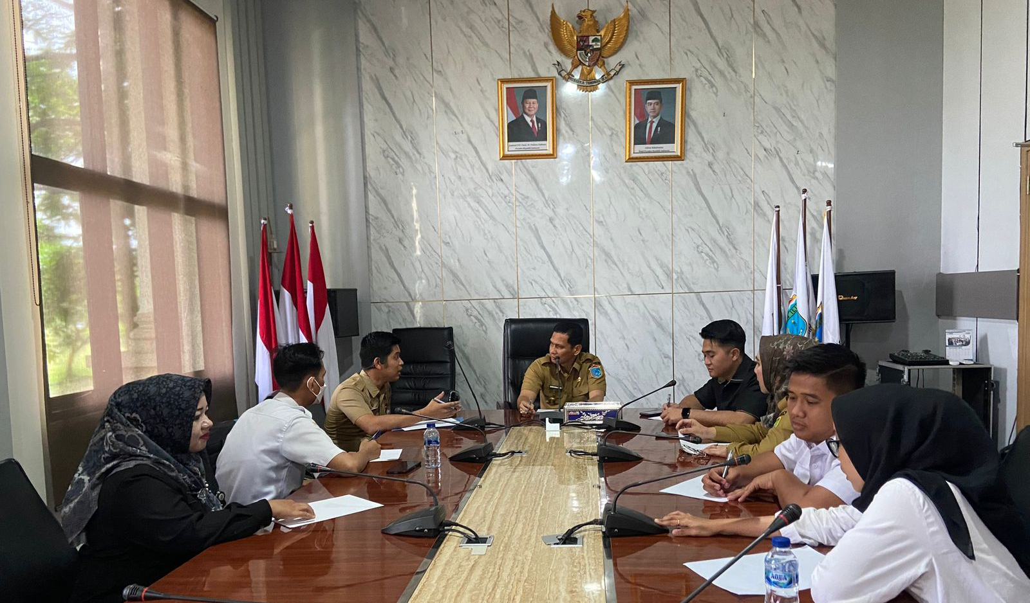
PELAKSANAAN
Melaksanakan Pembahasan tentang Kerjasama pemerintah provinsi sumsel dan Badan Usaha dengan OPD Terkait.
UNDANGAN RAPAT
NOTULEN RAPAT
DAFTAR HADIR

Slide 13
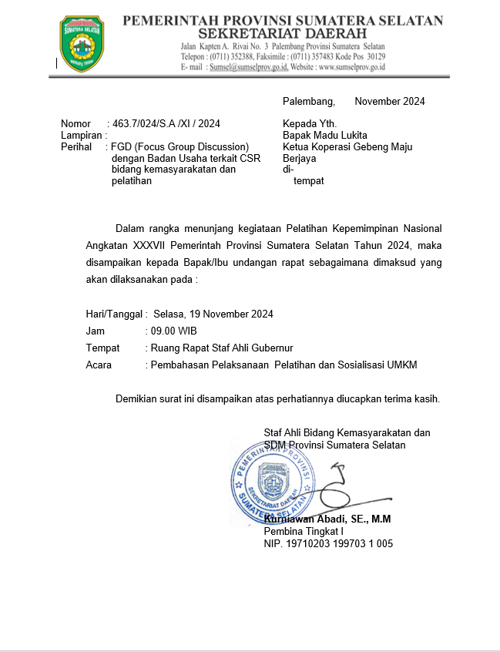
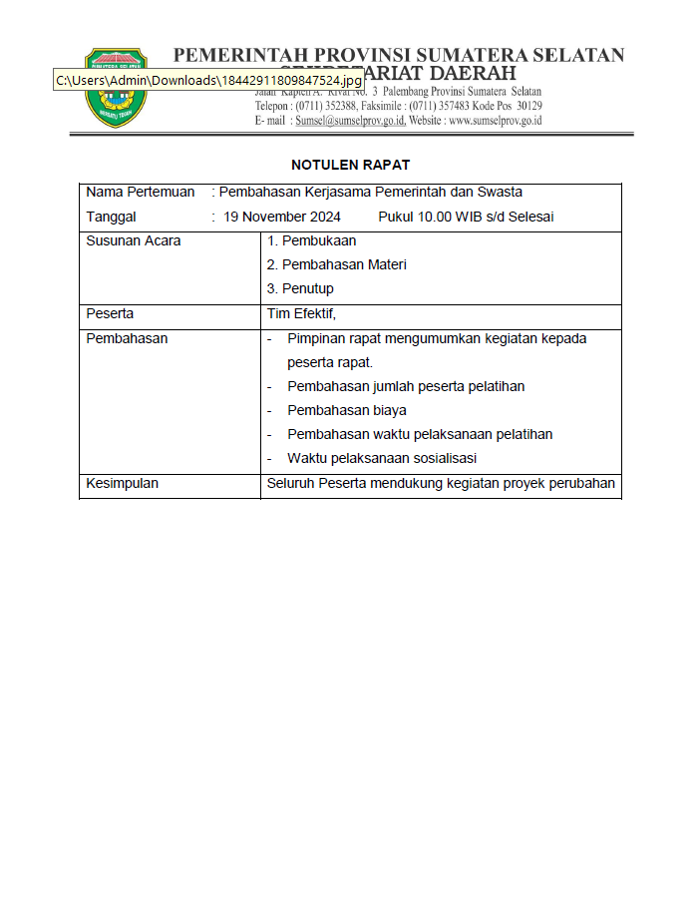
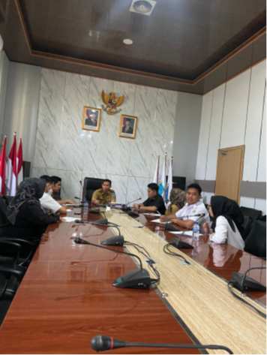
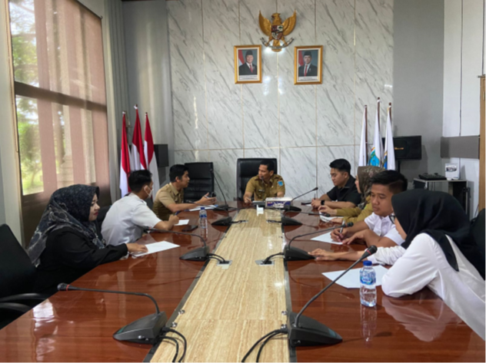
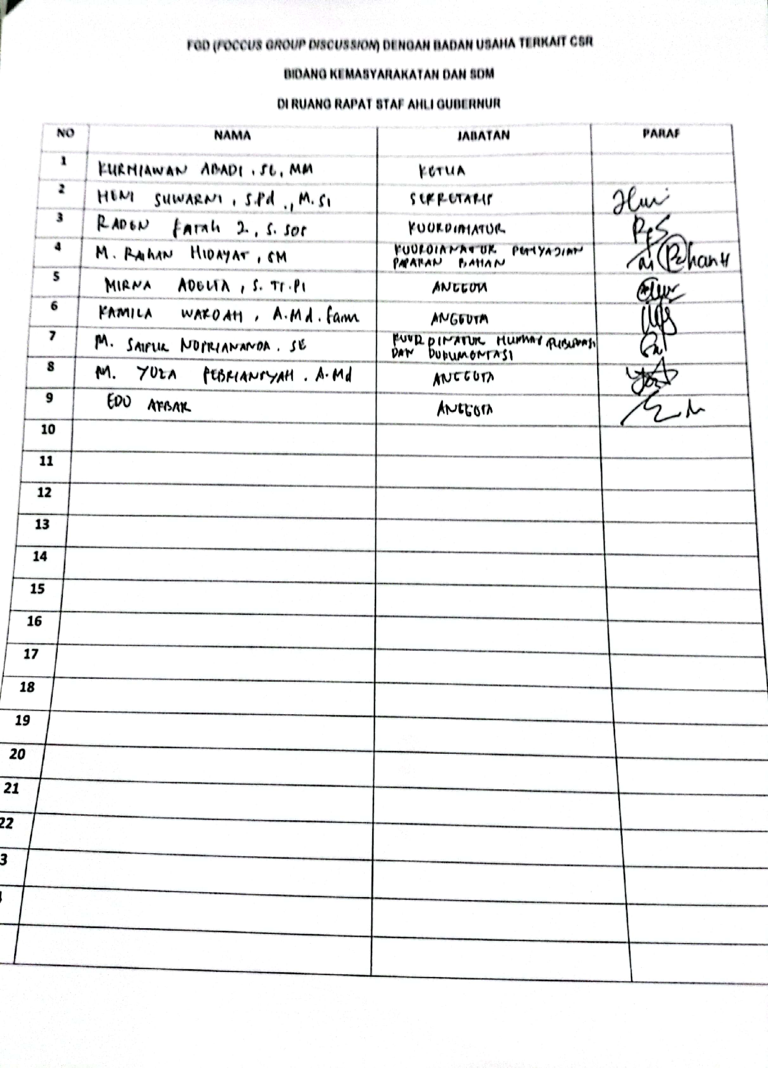
PELAKSANAAN
Melaksanakan FGD (Focus Group Discussion)
dengan Badan Usaha terkait
CSR bidang kemasyarakatan dan pelatihan
UNDANGAN RAPAT
NOTULEN RAPAT
DAFTAR HADIR

Slide 14
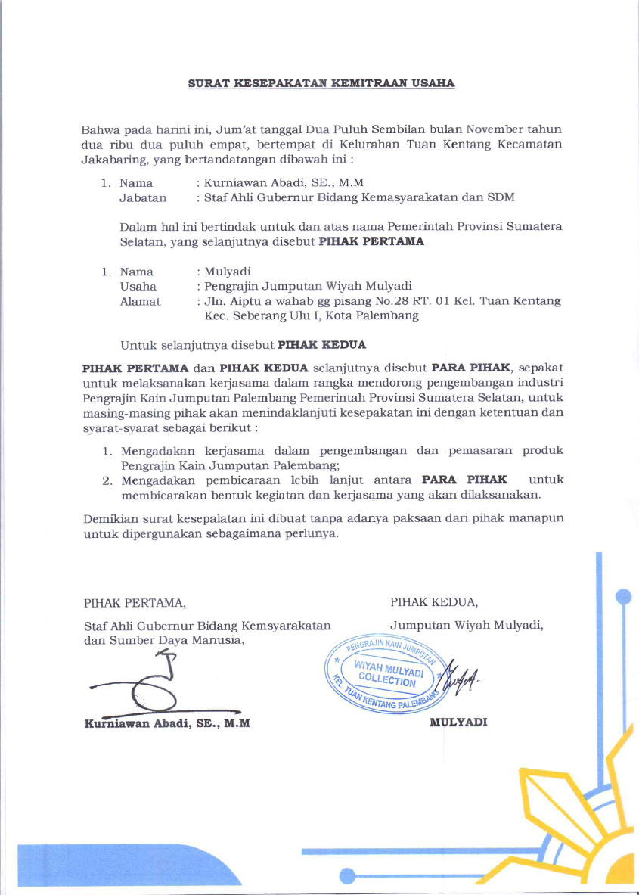
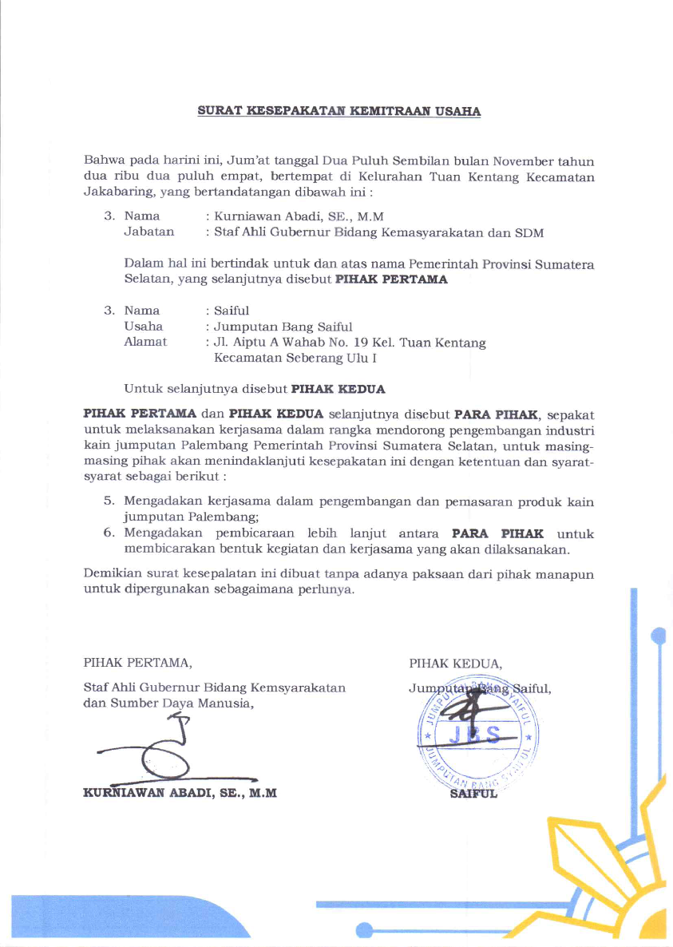
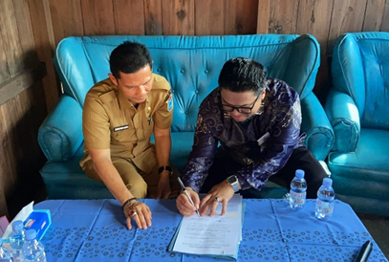
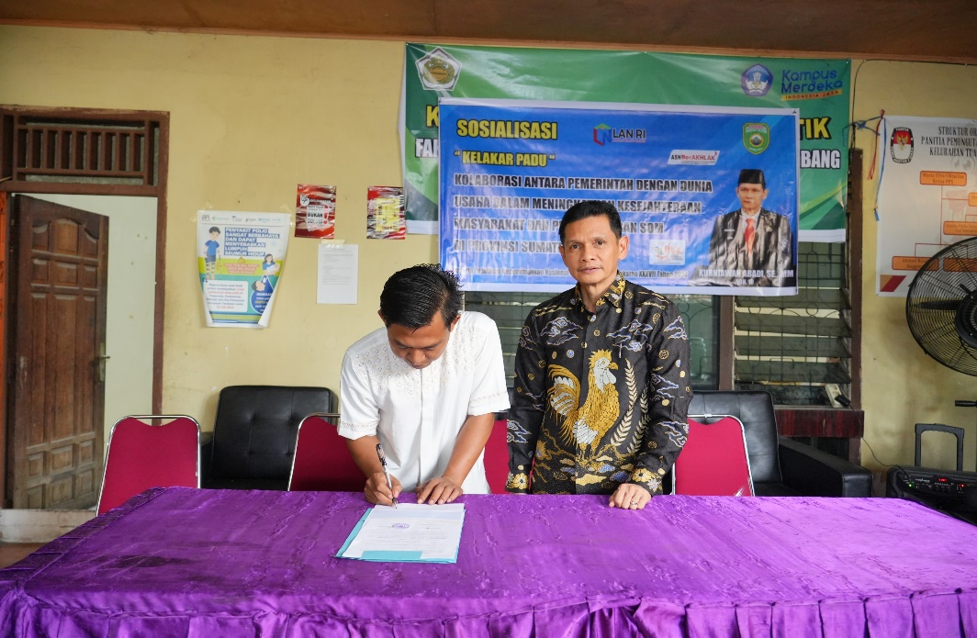
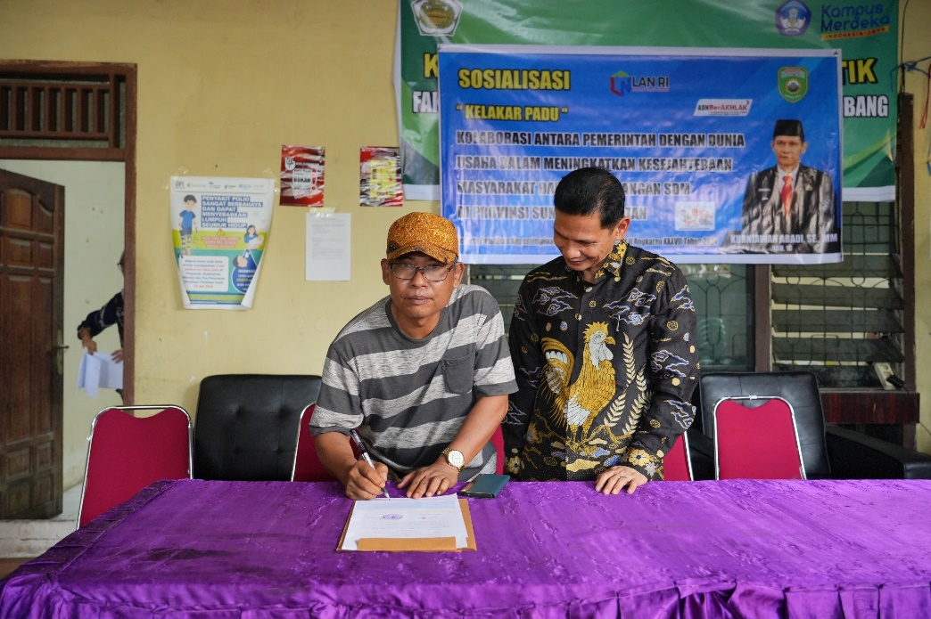
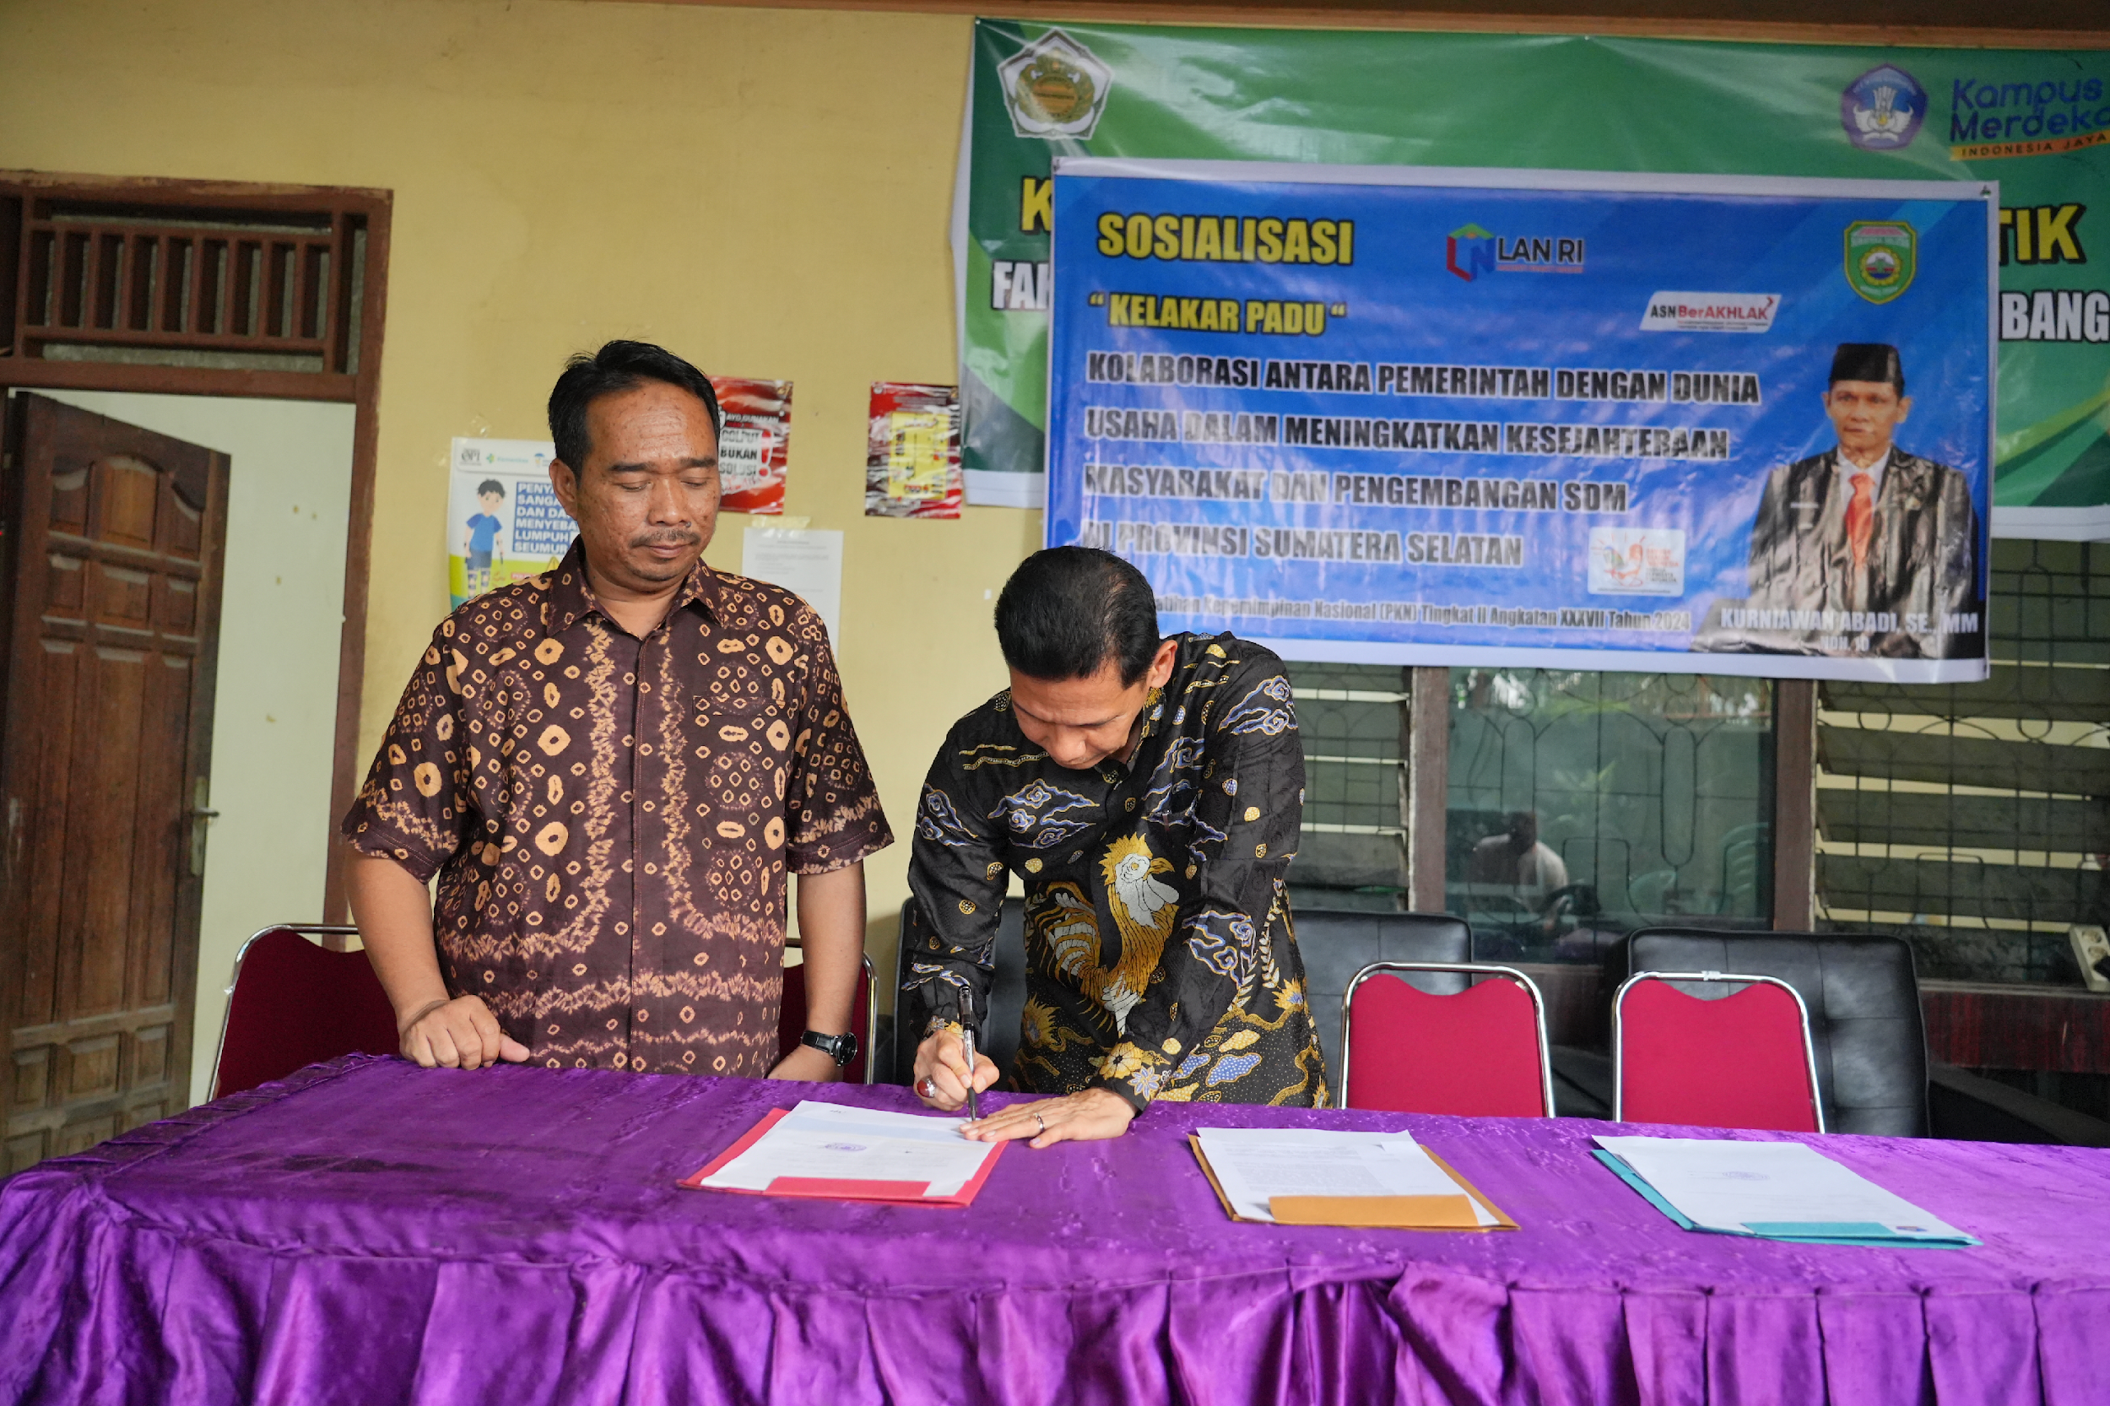
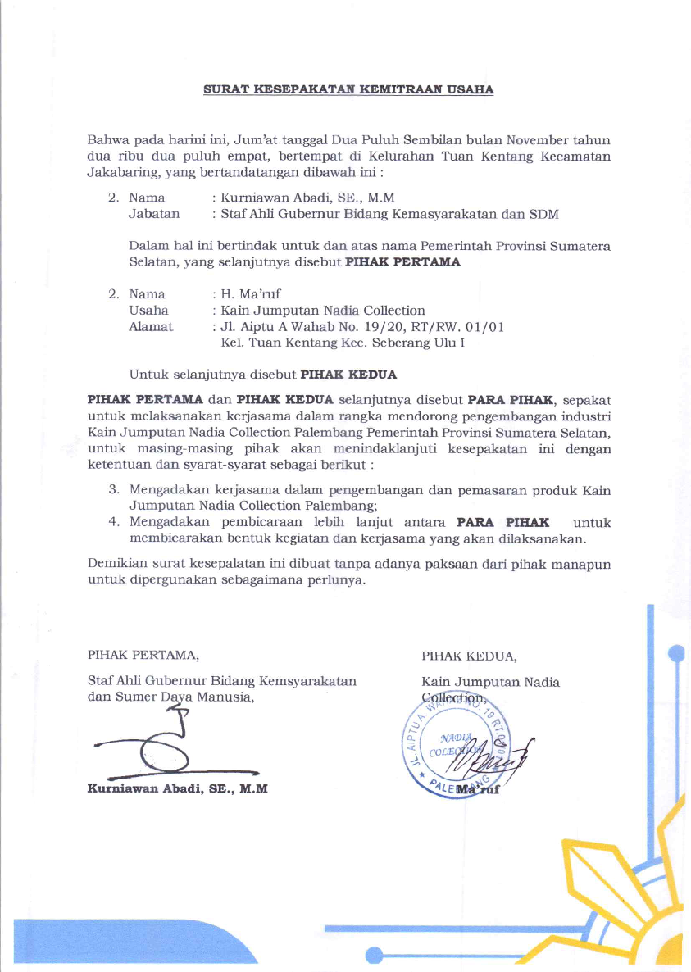

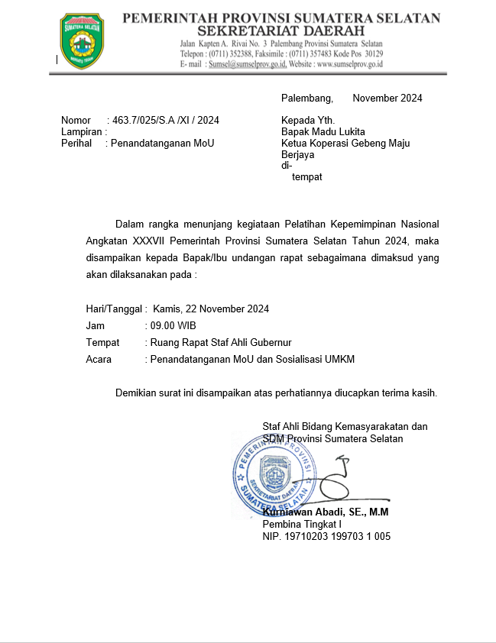
Penandatanganan MoU tentang Kerjasama pemerintah provinsi sumsel dan Badan Usaha Swasta / BUMN.
MoU Pemerintah dan Swasta
Undangan Penandatanganan MoU

Slide 15
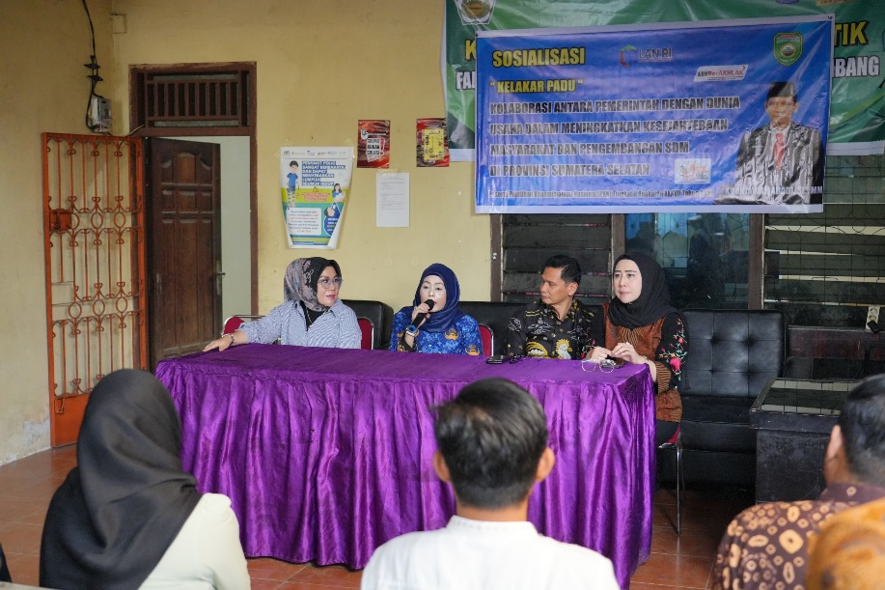
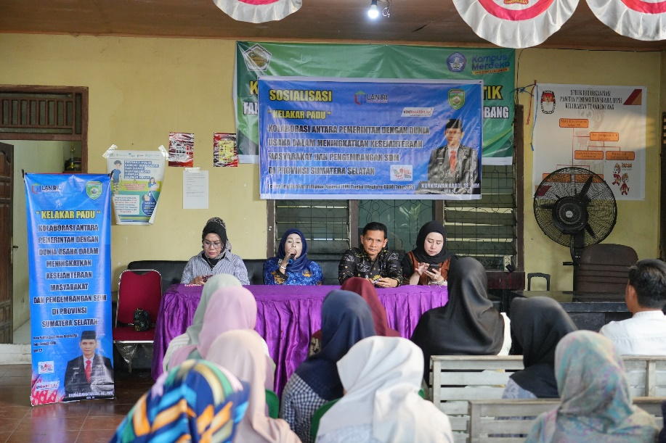
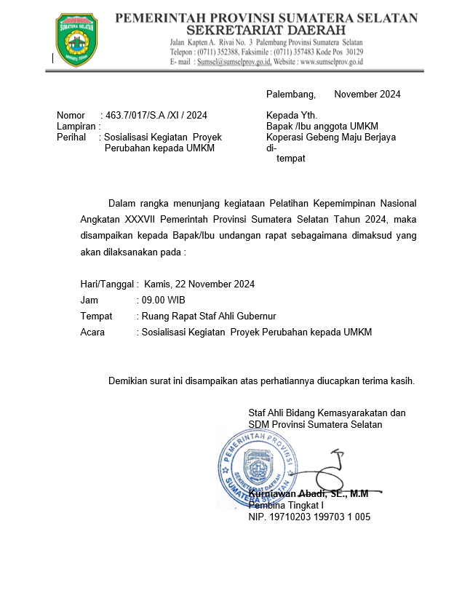
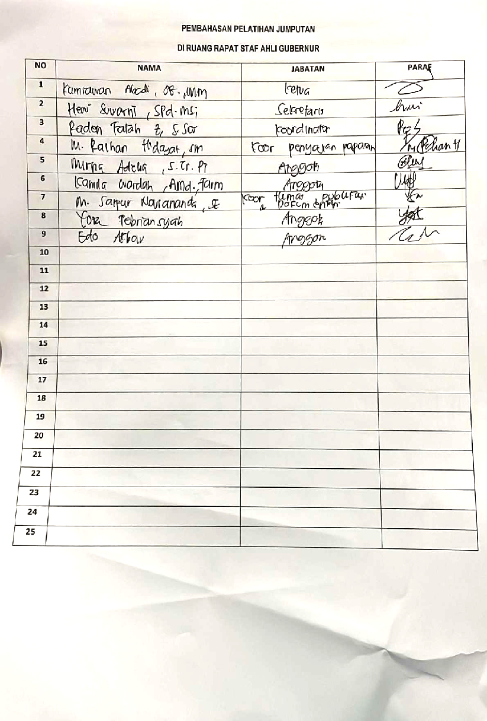
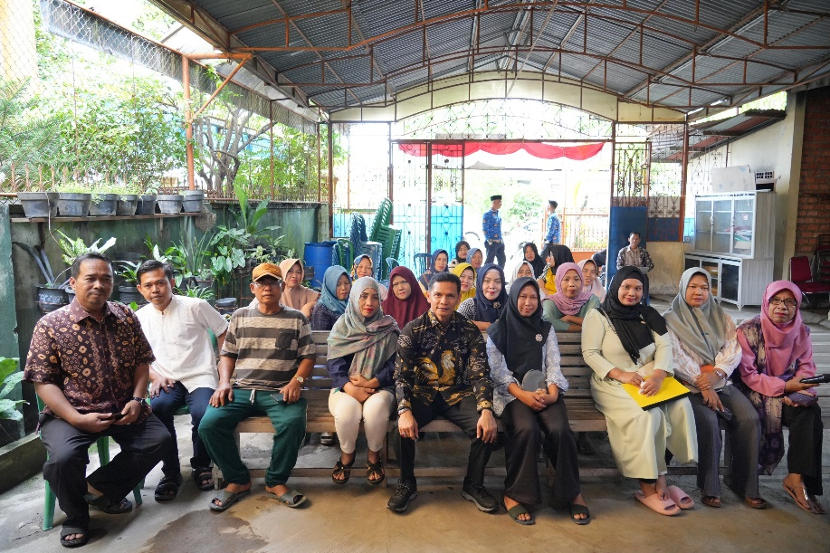
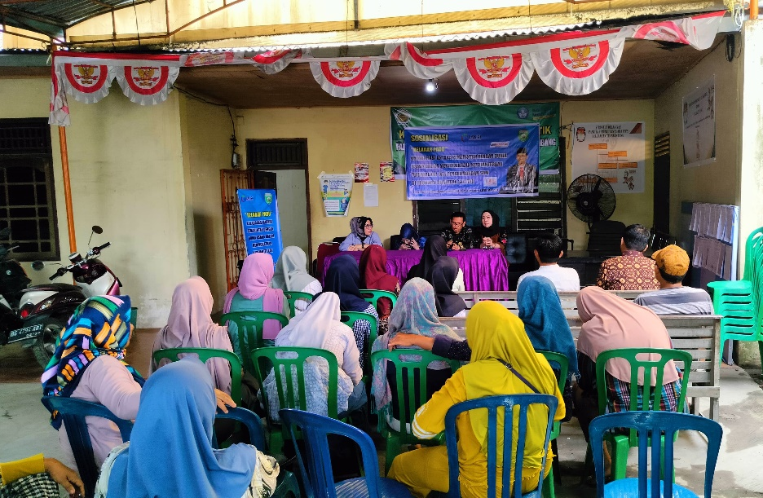
Melaksanakan sosialisasi terkait Kerjasama pemerintah provinsi sumsel dan Badan Usaha Swasta / BUMN
Undangan Sosialisasi
Absen Sosialisasi

Slide 16
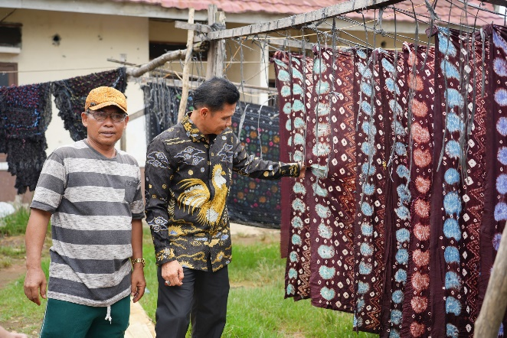
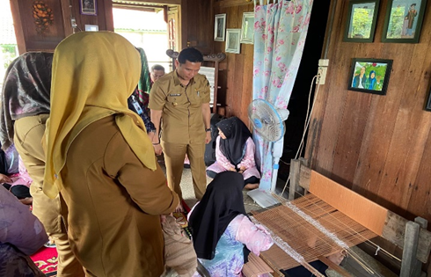
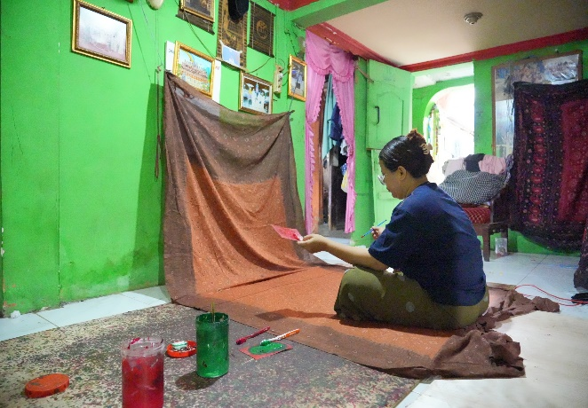
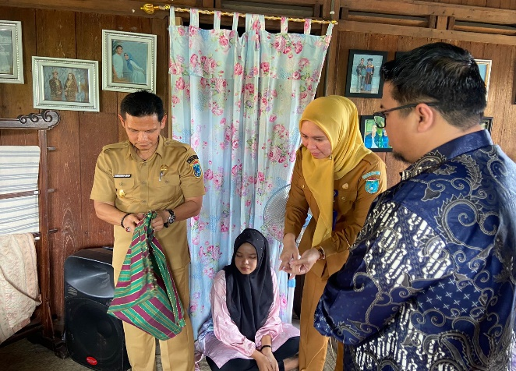
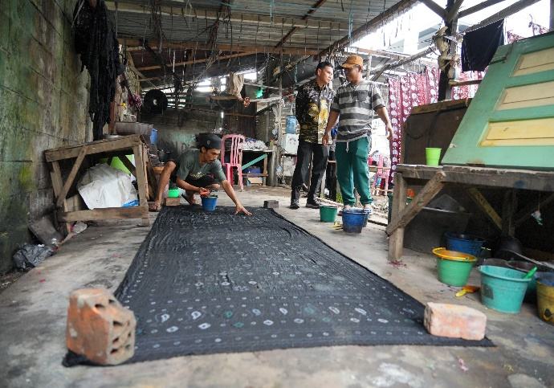
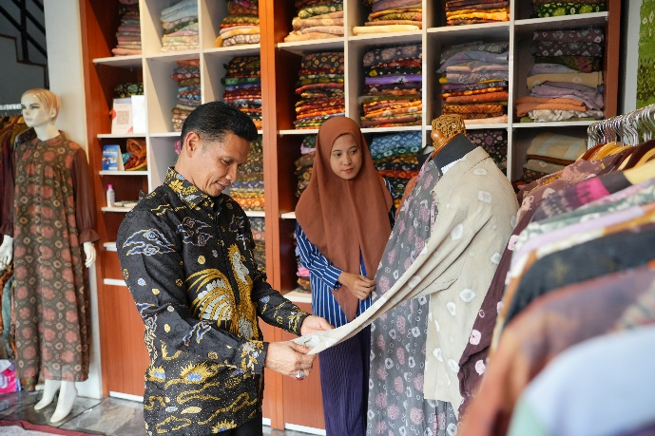
Pelaksanaan Pelatihan kepada UMKN

Slide 17







Monitoring dan Evaluasi
UNDANGAN RAPAT
NOTULEN RAPAT
DAFTAR HADIR RAPAT

Slide 18









IMPLEMENTASI STRATEGI MARKETING
DESEMINASI INTERNAL
SOSIALISASI
PUBLIKASI

Slide 19


IMPLEMENTASI STRATEGI MARKETING 2
PEMETAAN STAKEHOLDER
PEMETAAN STAKEHOLDER
TINGGI
TINGGI
LATENTS
Asisten Administrasi Umum
Biro Hukum
Bappeda
BPKAD
Dinas Koperasi dan UKM
Dinas Sosial
PROMOTORS
Gubernur
Sekretaris Daerah
Asisten Pemerintahan dan Kesra
Asisten Ekobang
LATENTS
Asisten Administrasi
PROMOTORS
Gubernur
Sekretaris Daerah
Asisten Pemerintahan & Kesra
Asisten Ekobang
Asisten Administrasi Umum
Biro Hukum
Bappeda
BPKAD
Dinas Koperasi dan UKM
Dinas Sosial
Apathetics
Media
Defenders
UMKM
Apathetics
Defenders
UMKM
Media
RENDAH
TINGGI
RENDAH
TINGGI

Slide 20

KEPEMIMPINAN STRATEGIS
Strategi Pengelolaan Risiko
Pemanfaatan Peluang
Komitmen dan tekad pimpinan untuk mendukung proyek perubahan.
Dukungan Stakeholders Kunci (Dinas Koperasi dan UKM Provinsi Sumatera Selatan)
Kerjasama dengan pihak swasta
Pengelolaan sumber daya secara efektif dan efisien
Perencanaan kegiatan Proyek perubahan dan tata kelola Tim Efektif ;
Pemanfaatan Teknologi Media sosial/online selama pelaksanaan kegiatan.

Slide 21




PEMANFAATAN MATA PELATIHAN PILIHAN DALAM IMPLEMENTASI PROYEK PERUBAHAN
No. | Judul Proyek Perubahan | Mata Pelatihan | Jalur Pembelajaran | Hubungan dgn Proyek/Aksi Perubahan | Bukti | Sumber Pembelajaran
1 |  | 2 | 3 | 4 | 5 | 6
1. | “KELAKAR PADU” KOLABORASI ANTARA PEMERINTAH DENGAN DUNIA USAHA DALAM MENINGKATKAN KESEJAHTERAAN MASYARAKAT DAN PENGEMBANGAN SDM DI PROVINSI SUMATERA SELATAN | Membangun Branding yang Berkelanjutan Pada Organisasi Pemerintah (3 JP) | Mandiri secara Online | Mata pelatihan Membangun Branding Yang Berkelanjutan Pada Organisasi Pemerintah melatih project leader untuk memiliki pemahaman bagaimana memulai Personal Branding yang Efektif sebagai ASN, Strategi Mengembangkan Branding Organisasi, Strategi Komunikasi Efektif dalam Pelayanan Publik dan Personal Branding Brand untuk Organisasi | Sertifikat Nomor: 238/4012/LAN/6/2024 | ASN Berpijar LAN RI
2. |  | Mengelola Hubungan Kerja Produktif Antar Generasi (3 JP) | Mandiri secara Online | Mata pelatihan ini melatih project leader untuk memiliki keterampilan dalam mengelola Hubungan Kerja Produktif Antar Generasi sehingga project leader memiliki kemampuan mengelola hubungan kerja produktif antar generasi yang berbeda karakteristik (Generasi Baby Boomers, Generasi X, Generasi Y, Generasi Z) dan strategi yang dibutuhkan dalam rangka memastikan tingginya etos kerja tim dan tercapainya kinerja organisasi sehingga project leader dapat mensinergikan berbagai unsur dalam pemerintahan dan keberlanjutan proyek perubahan sehingga dapat berjalan lancar sesuai tahapan yang disusun dan dukungan stakeholder untuk menjamin keberlanjutan Aksi Perubahan | Sertifikat Nomor: 1396/4012/LAN/67/2024 | ASN Berpijar LAN RI
3. |  | Keterampilan Digital (Digital skill) dalam Penyusunan Kebijakan (3 JP) | Mandiri secara Online | Mata pelatihan ini menuntuk project leader untuk memiliki kesadaran digital dalam menjalankan perilaku kepemimpinannya melalui proses kolaborasi, inovasi dan komunikasi dengan seluruh lini organisasi Dalam Keterampilan Digital karena ada peran teknologi mendukung aksesibilitas, efektifitas dan efisiensi layanan khususnya dalam memberikan pemahaman terkait market digital kepada UMKM | Sertifikat Nomor: 6014/4012/LAN/64/2024 | ASN Berpijar LAN RI
4. |  | Resiliensi Diri (Self Resilence) (3 JP) | Mandiri secara Online | Mata pelatihan Self resiliensi telah mengajarkan dan melatih project leader dengan pengetahuan ketahanan diri untuk mengendalikan situasi penuh stres sehingga dapat bertumbuh ke arah positif sehingga memiliki kemampuan dalam mengelola kapasitas dan proses dinamis untuk mengatasi stres dan kesulitan secara adaptif sambil mempertahankan fungsi psikologis dan fisik yang normal dalam menjalankan perannya sebagai Pemimpin Perubahan. | Sertifikat Nomor: 6554/4012/LAN/65/2024 | ASN Berpijar LAN RI

Slide 22

PEMBERDAYAAN ORGANISASI PEMBELAJAR (PELAKSANAAN PENGEMBANGAN KOMPETENSI PIHAK TERDAMPAK)

Slide 23


PENGEMBANGAN POTENSI DIRI 1

Slide 24

PENGEMBANGAN POTENSI DIRI 2

Slide 25

PENGEMBANGAN POTENSI DIRI 3

Slide 26
TERIMAKASIH

